Slide 1
Неохлаждаемые матричные датчики терагерцового диапазона
Образовательный семинар аспирантов и студентов
Королёв Сергей

Slide 2
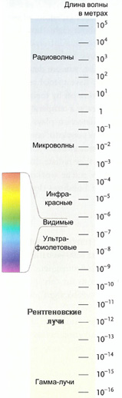

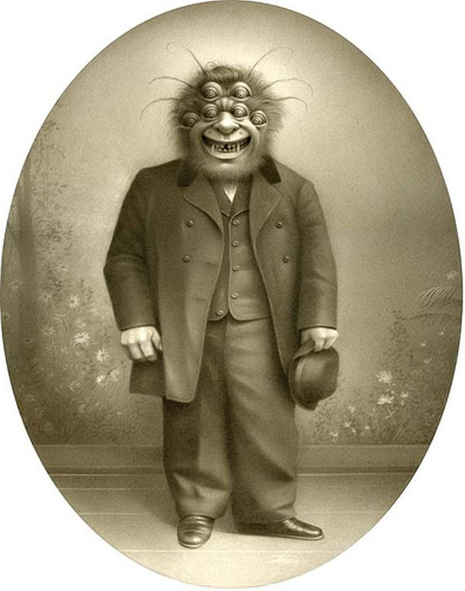
Сможем ли мы увидеть мир полностью?

Slide 3

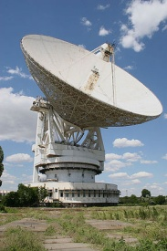
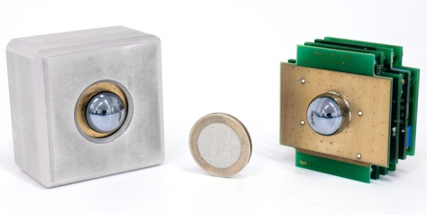

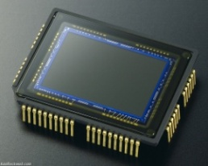
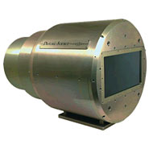
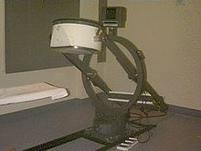
Системы видения
датчик изображения
источник
пассивные
и
активные
Радиотелескоп
Камера терагерцового диапазона
Тепловизор
Чувствительный элемент фотоаппарата
Камера рентгеновского диапазона
Гамма-камера

Slide 4
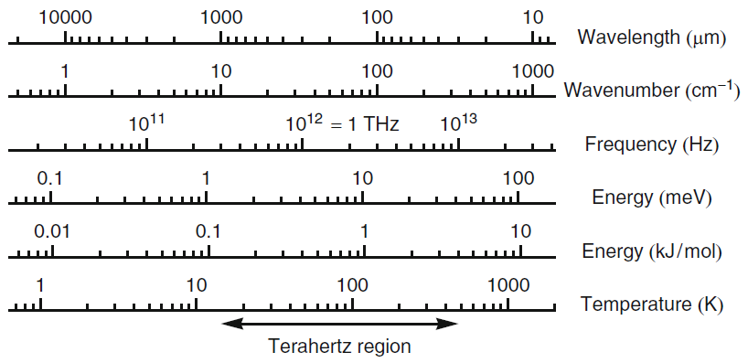
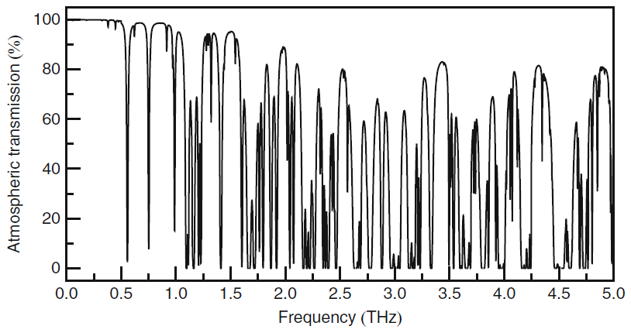
Терагерцовый диапазон, его особенности
Микроволновый диапазон
Оптический диапазон
Линзы, призмы, зеркала и др.
Волноводы
Радиотехнические методы
Оптические методы
Максимальное поглощение:
f≅8THz
L=10cm
T<1%
L=1m
P=760mm Hg
RH=40%

Slide 5
Основные методы получения изображения в системах видения терагерцового диапазона
Метод растрового сканирования,
Метод двумерного изображения в фокальной плоскости,
Метод сканирования телецентрическим лучом,
Времяпролётный метод,
Метод синтетической апертуры,
Интерференционный метод.

Slide 6
Метод двумерного изображения в фокальной плоскости
Объектив
Матричный датчик
Объект
P
S

Slide 7
Матричные датчики
Датчик на основе электрооптического кристалла,
Датчик на основе матрицы микроболометров,
Датчик на основе матрицы полевых транзисторов,
Датчик на основе матрицы биполярных транзисторов.

Slide 8
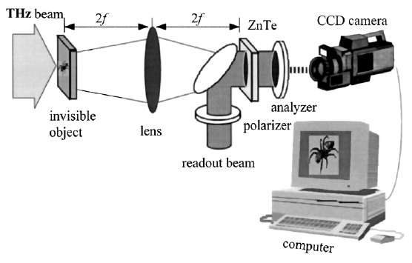
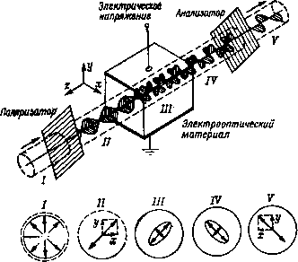
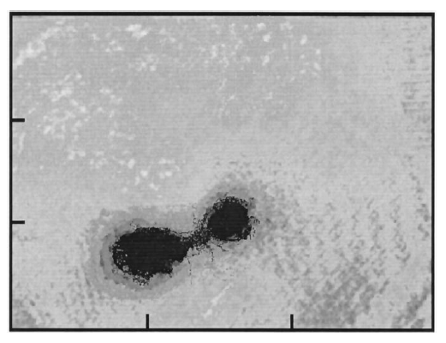
Датчик на основе электрооптического кристалла
Ячейка Поккельса

Slide 9
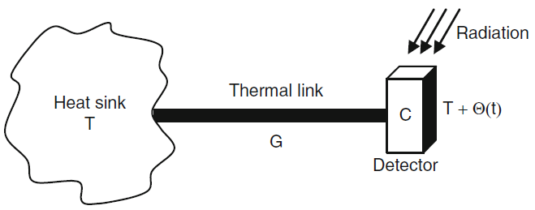
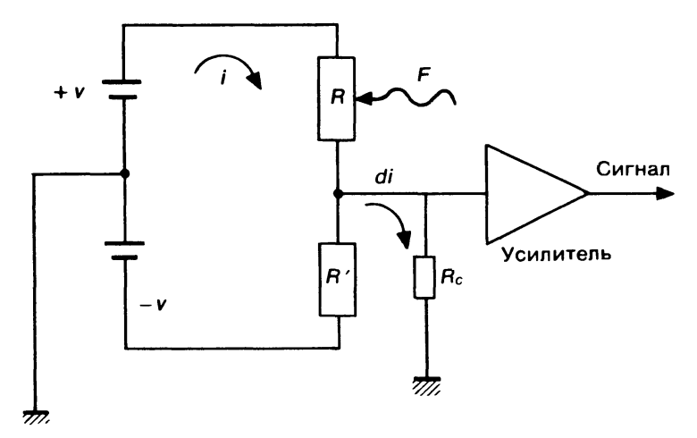
Датчик на основе матрицы микроболометров
Принцип действия теплового детектора
Болометр
Температурный коэффициент сопротивления:

Slide 10
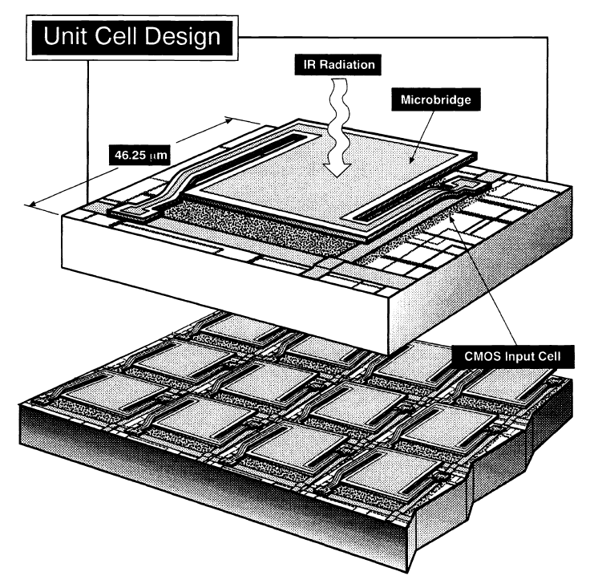
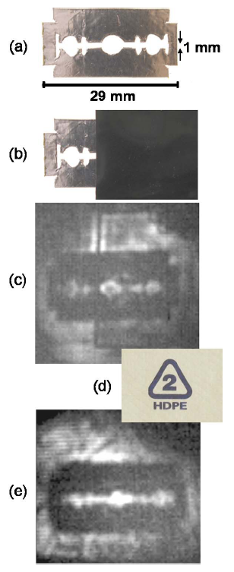
Датчик на основе матрицы микроболометров (2)
f=2.52THz

Slide 11
Датчик на основе матрицы полевых транзисторов

Slide 12
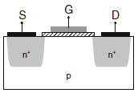
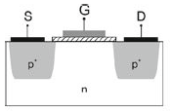
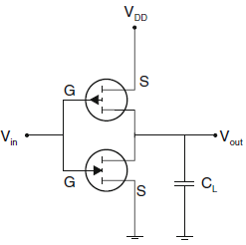
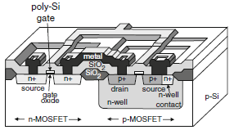
Технология на основе комплементарных структур металл-оксид-полупроводник (КМОП)
Кремниевая технология построения электронных схем.
N-МОП
P-МОП
Основное назначение – логические схемы (процессор) и схемы памяти (ОЗУ).
Высокая скорость переключения;
Малое энергопотребление.

Slide 13
Детектирование на транзисторе в терагерцовом диапазоне
Дальнейшая обработка сигнала
антенна
МШУ
t_{пр}
Максимальная частота усиления транзистора:
Квадратичное детектирование
γ
e
Для ν=1TГц hν=4.1мэВ
Для T=300К k_{B}T=25.9мэВ
E_{c}
1)
2)
E_{v}

Slide 14


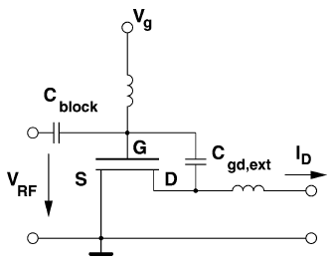

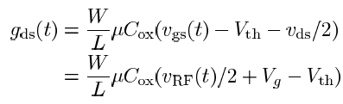



Квадратичное детектирование (случай низких частот)

Slide 15
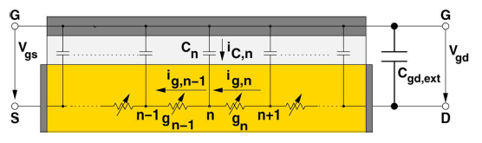
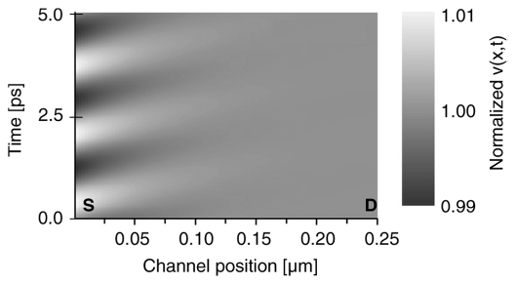
Квадратичное детектирование (случай высоких частот)

Slide 16


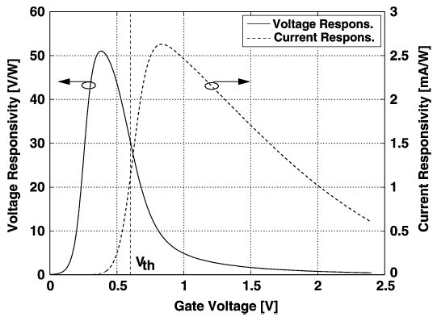
Чувствительность квадратичного детектирования

Slide 17
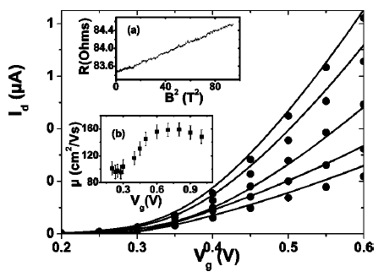
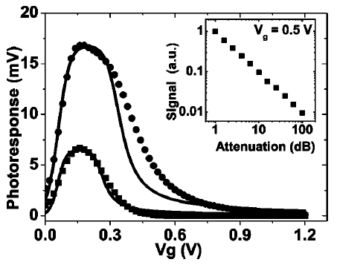
Детектирование на кремниевом транзисторе
Тип транзистора: n-type MOSFETs (Metal-Oxide-Semiconductor Field-Effect Transistors);
Затвор: n+ polySi, толщина=120nm, ширина=10μm, длина=30-800nm;
Подзатворный диэлектрик: SiO₂, толщина=1.2nm.
f=120GHz, T=300K
800nm
600nm

Slide 18
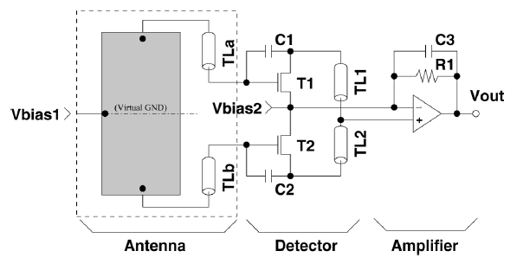
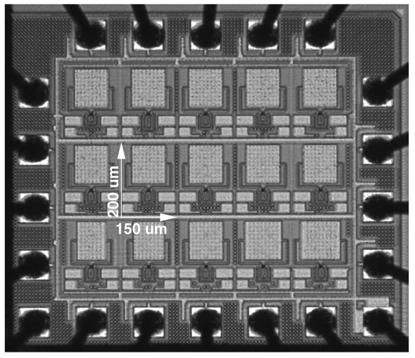
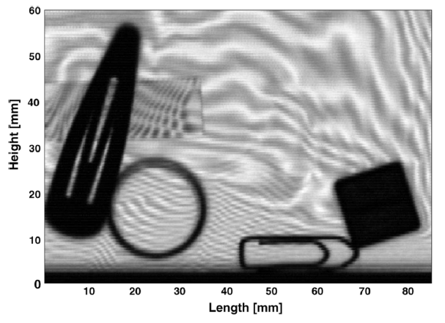
Датчик на полевых транзисторах, изготовленный по технологии КМОП
Микрополосковая антенна
Микрофотоснимок матричного датчика
f=645GHz
T=300K
Различные объекты в бумажном конверте

Slide 19
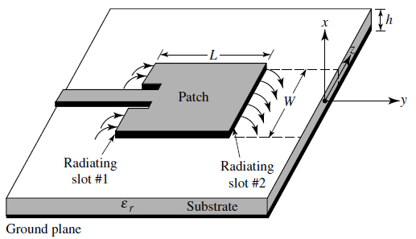
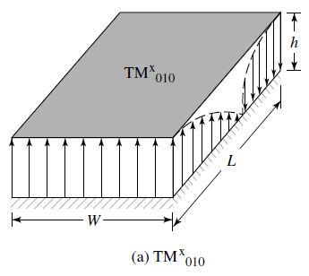
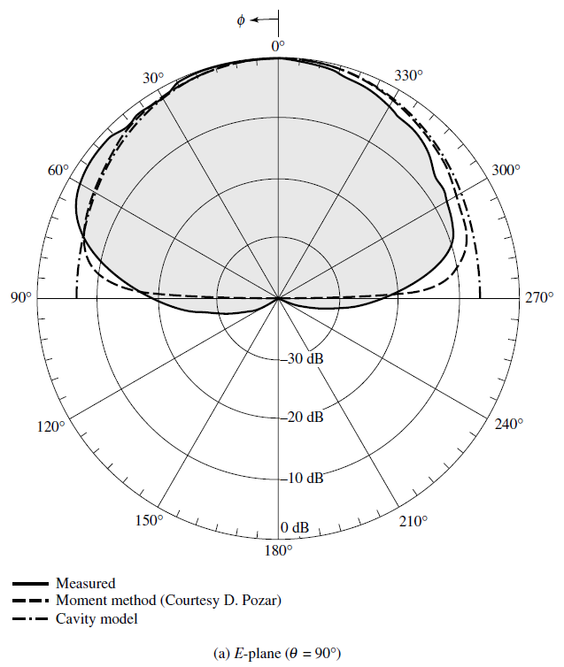
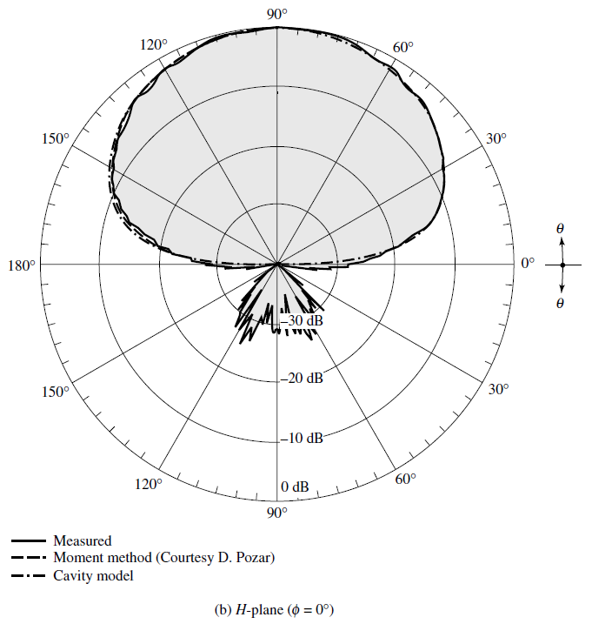
Микрополосковая антенна

Slide 20
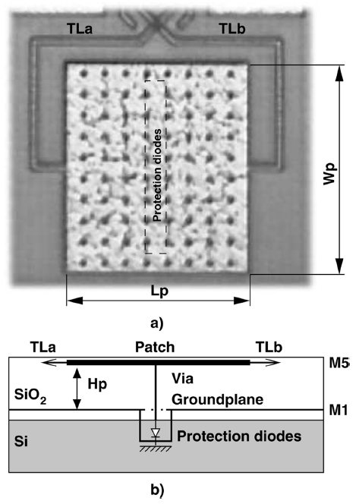
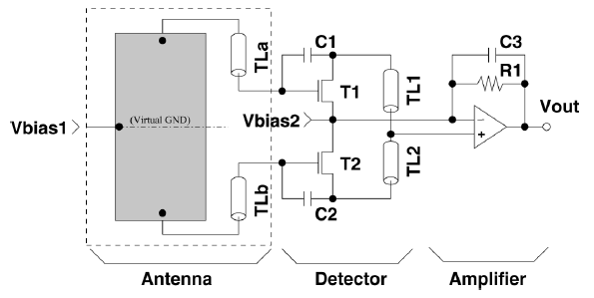
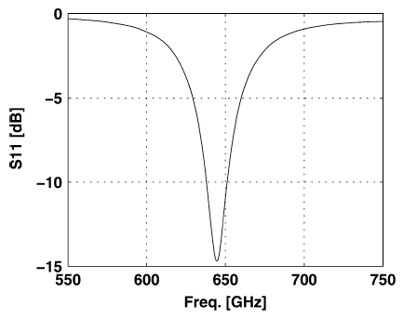
Микрополосковая антенна в датчике на полевых транзисторах
45 ГГц

Slide 21
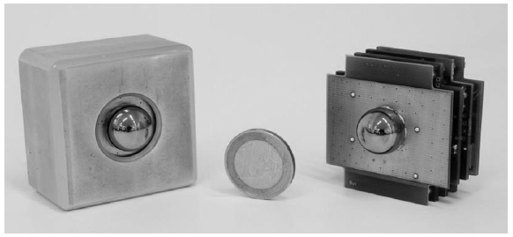
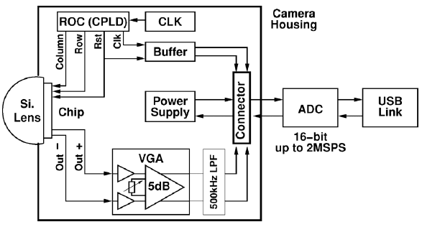
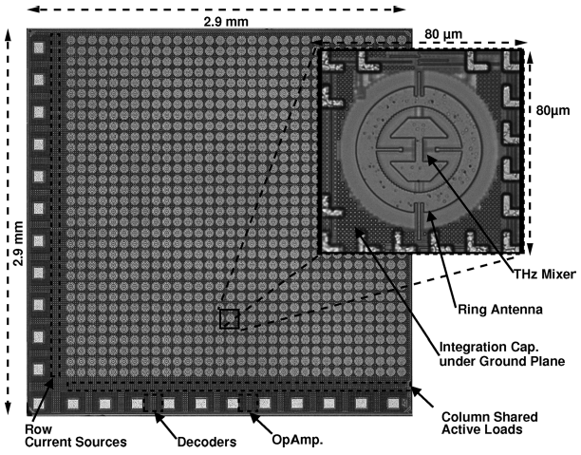
Видеокамера с размером матрицы 32x32 элемента на диапазон частот 0.7-1.1 ТГц
5x5x3cm³

Slide 22
Датчик на основе матрицы биполярных транзисторов

Slide 23
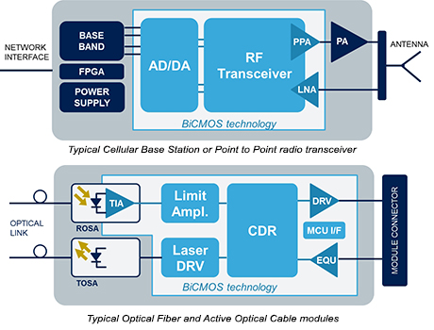
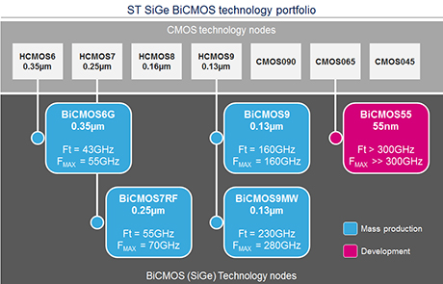
Bipolar Transistor and Complementary Metal-Oxide-Semiconductor Silicon-Germanium Technology (BiCMOS SiGe)
Биполярные транзисторы – для аналоговых частей схемы
КМОП-транзисторы – для логических частей схемы

Slide 24
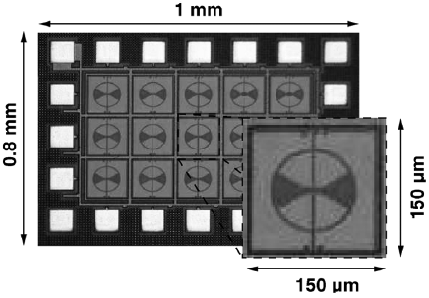
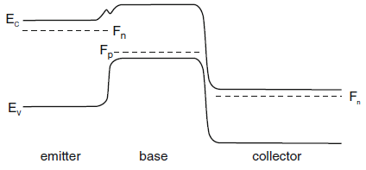
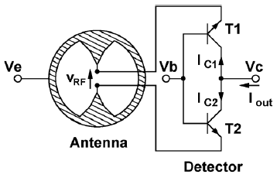
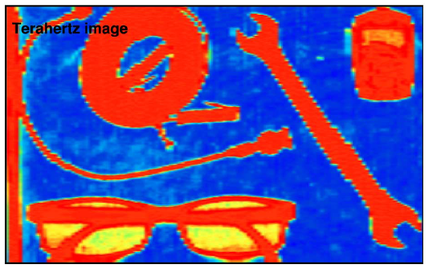
Матричный датчик терагерцового диапазона на основе технологии BiCMOS SiGe
Биполярный транзистор с гетеропереходом
f=650GHz
T=300K

Slide 25
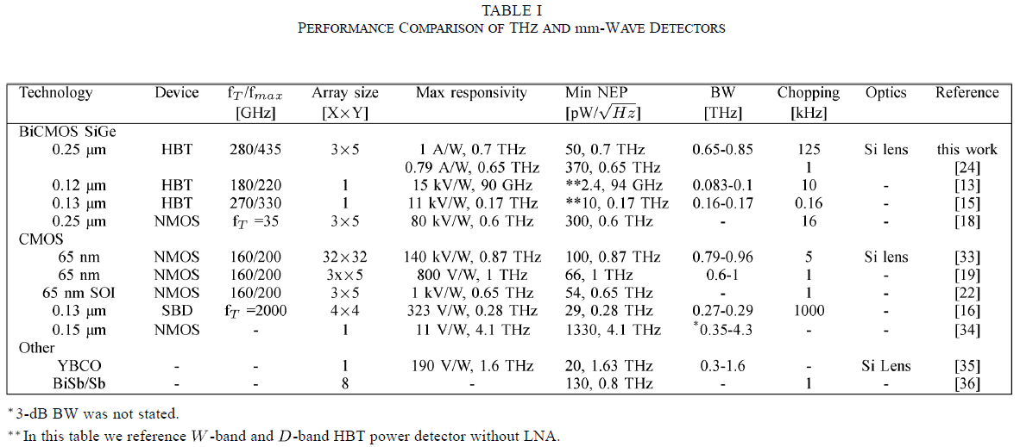
Заключение
Спасибо за внимание!

